Slide 1


愿力探索
四个词
你分得清吗？
Day 1
主讲：Hugo

Slide 2

痛点开场
过去三年，你有没有——
"终于找到了
真正想做的事"
三个月后又在找新方向？
然后开始怀疑自己不够坚持？

Slide 3

你可能只是——
用错了词！
大部分人追的是「愿望」
从没触到过「愿力」

Slide 4
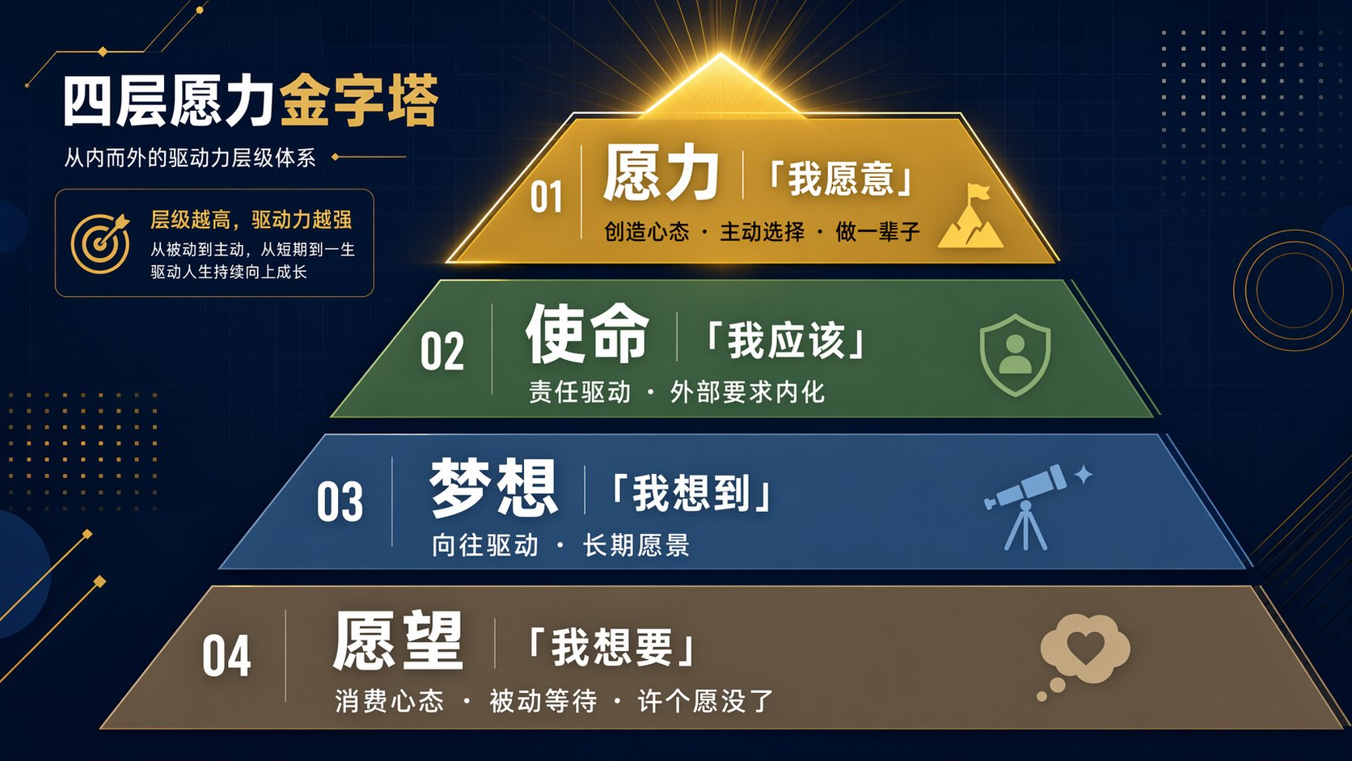

Slide 5
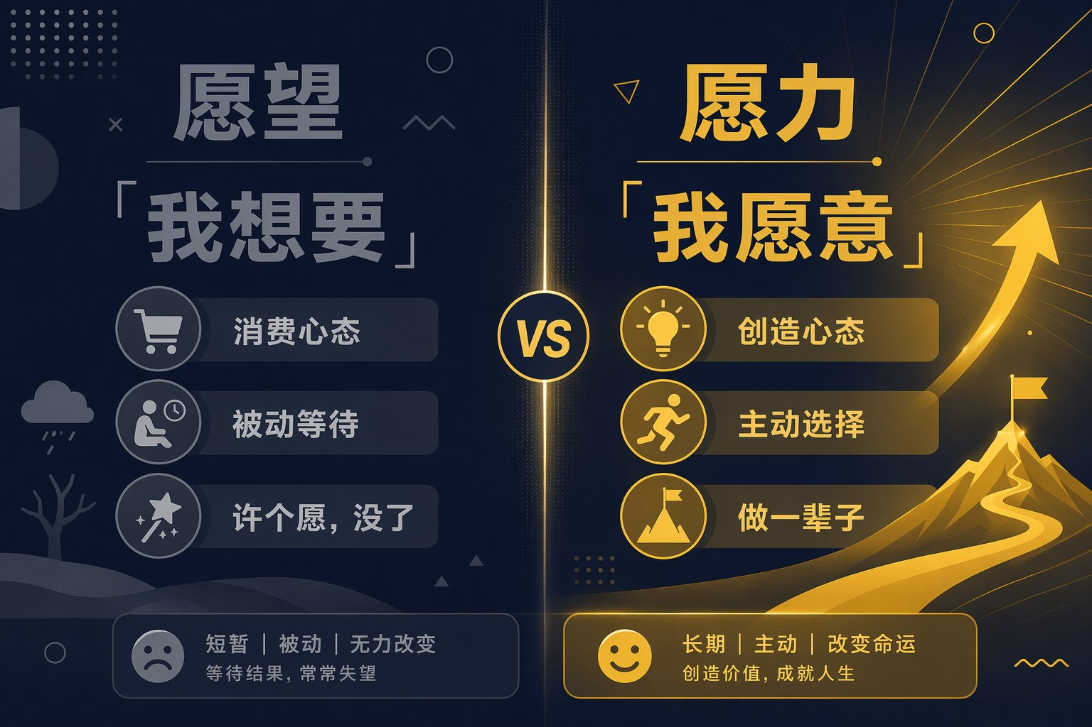

Slide 6

有没有一件事——
你愿意做一辈子
没人看、没人夸、没人给钱
也愿意？
找到它 → 你就是最幸运的 1%

Slide 7
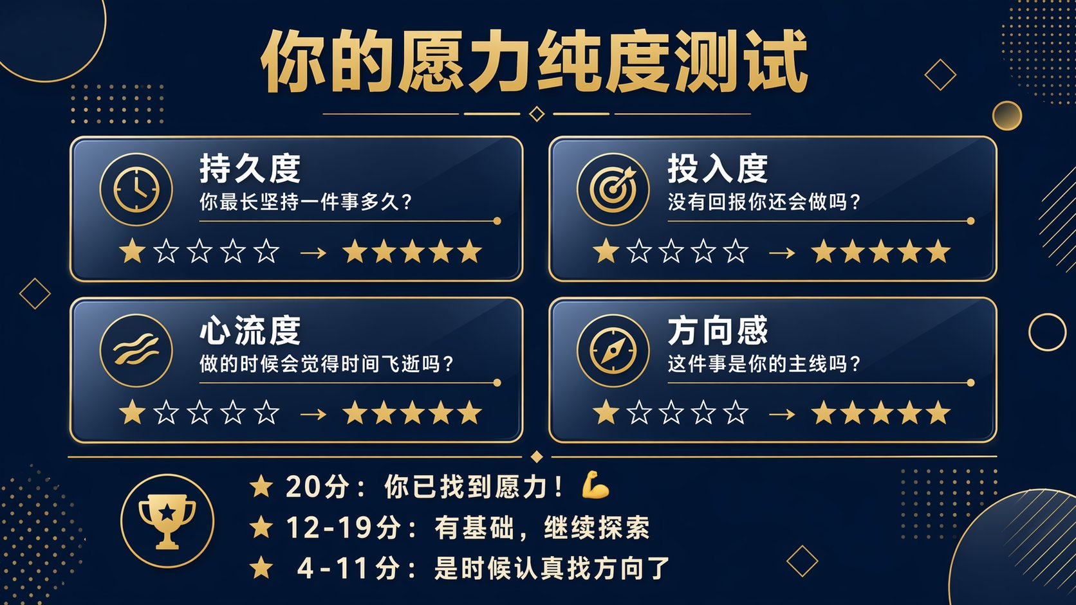
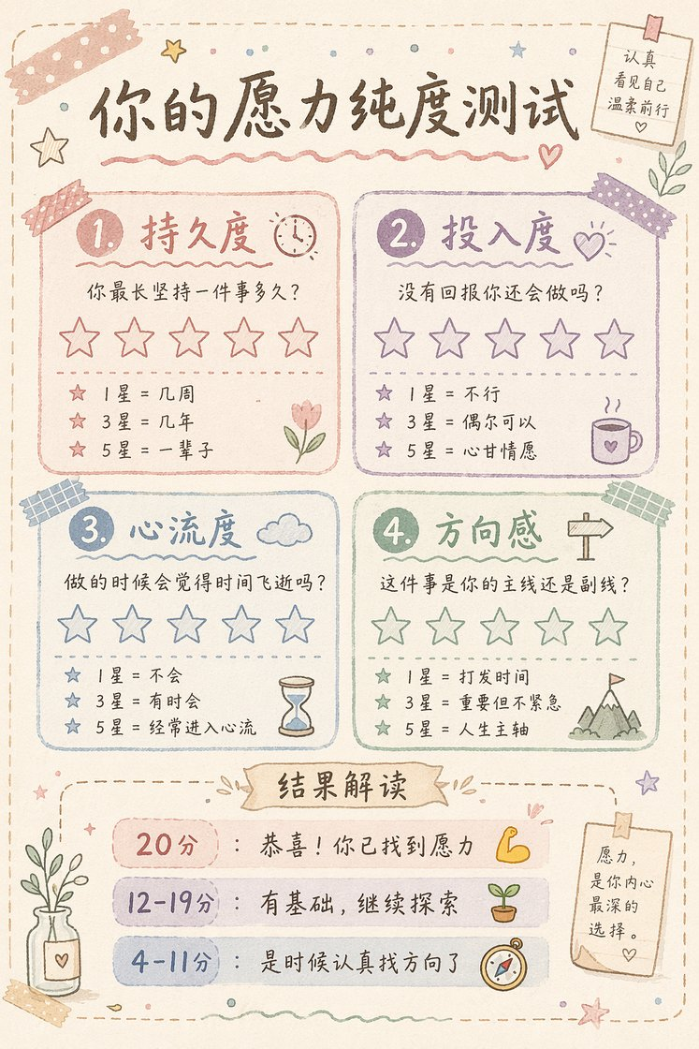

Slide 8
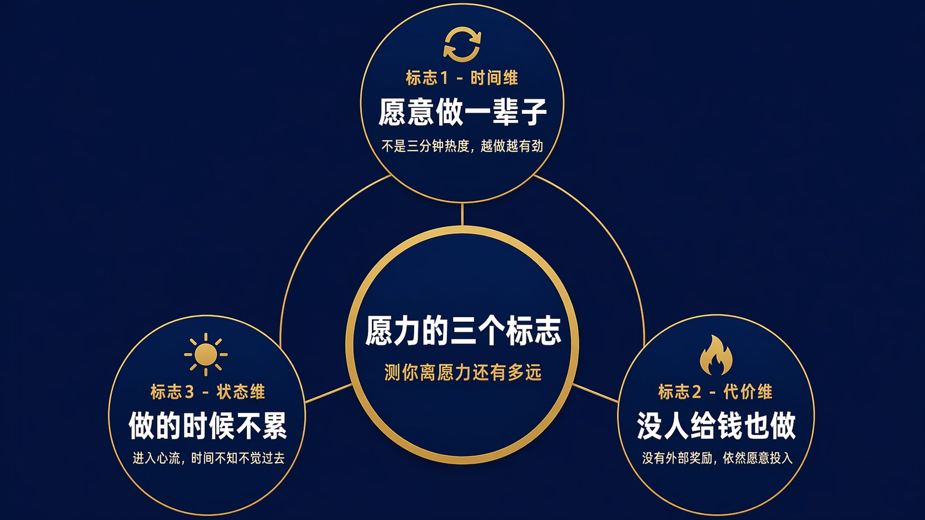


Slide 9
愿力探索
3个标志
测你的愿力纯度
Day 2
主讲：Hugo

